Slide 1
兩種智慧，兩種人生
雅各書3:13-18

Slide 2
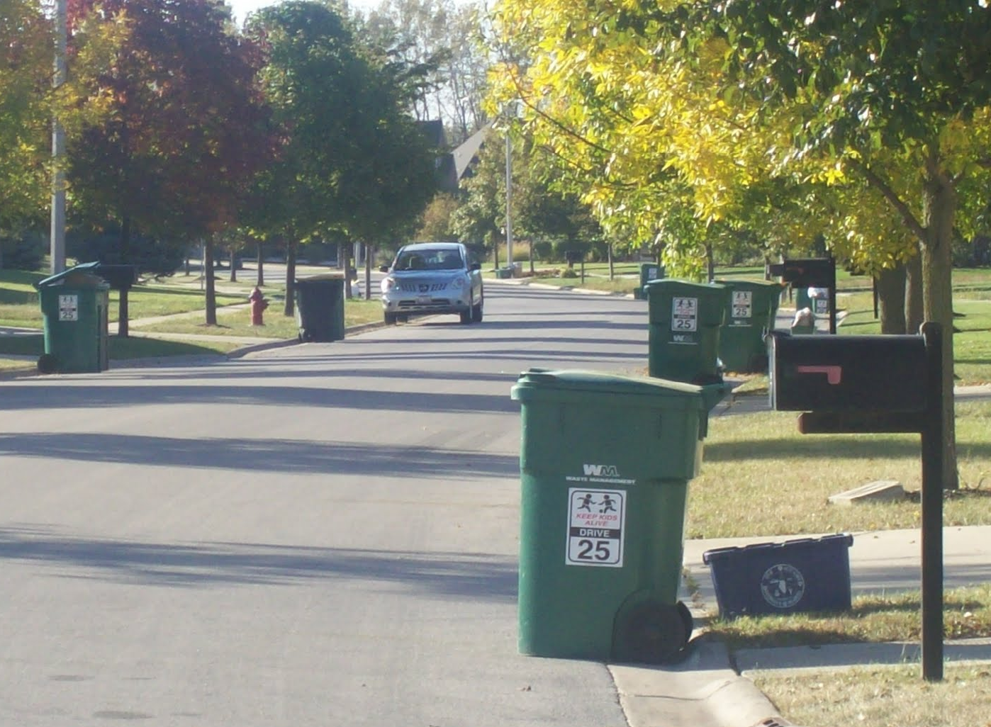
貧困中看出朋友，憤怒中看出智慧。
（毛南族諺語）

Slide 3
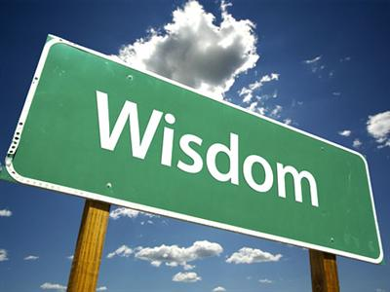
恁中間若有人欠缺智慧，著對彼個白白互眾人、也無嫌人的上帝，祈求就欲互伊。
（雅各書1:5）

Slide 4
1.其文如人
2.生活智慧
4.引發思考
3.強調實踐

Slide 5
一、上頭來的智慧有和平
恁中間是誰有智慧見識的啊？
就著用智慧的溫柔，對好的品行來顯明伊的所行。（雅各書3:13）

Slide 6
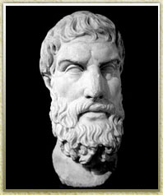
古羅馬斯多葛派哲學家
愛比克泰德
「溫柔」列為道德缺失的首位
懦弱的表現、低聲下氣、卑賤
「我心裡柔和謙卑，你們當負我的軛，學我的樣式，這樣，你們心裡就必得享安息。」（太11:29）

Slide 7
1
3
4
5
6
7
2
清潔pure
和平peaceable
溫柔好商量gentle accommodating
有憐憫 full of mercy
好的果子滿滿full of good fruit
公正無偏袒impartial
無虛假not hypocritical

Slide 8
二、屬血氣的智慧有爭端
14 恁心內若囥惡毒的怨妒及相爭，就莫得誇口，莫得白賊來逆真理。15 此號智慧呣是對頂面來的，是屬佇罪，屬佇血氣，屬鬼的款。16 因為佇甚麼所在有怨妒及相爭，就佇遐有擾亂及一切的歹事。
（雅各書 3:14-16）

Slide 9
1
2
苦毒的嫉妒
bitter jealousy
相爭selfishness

Slide 10
兩種智慧，兩種人生
你選擇那一種？

